Slide 1
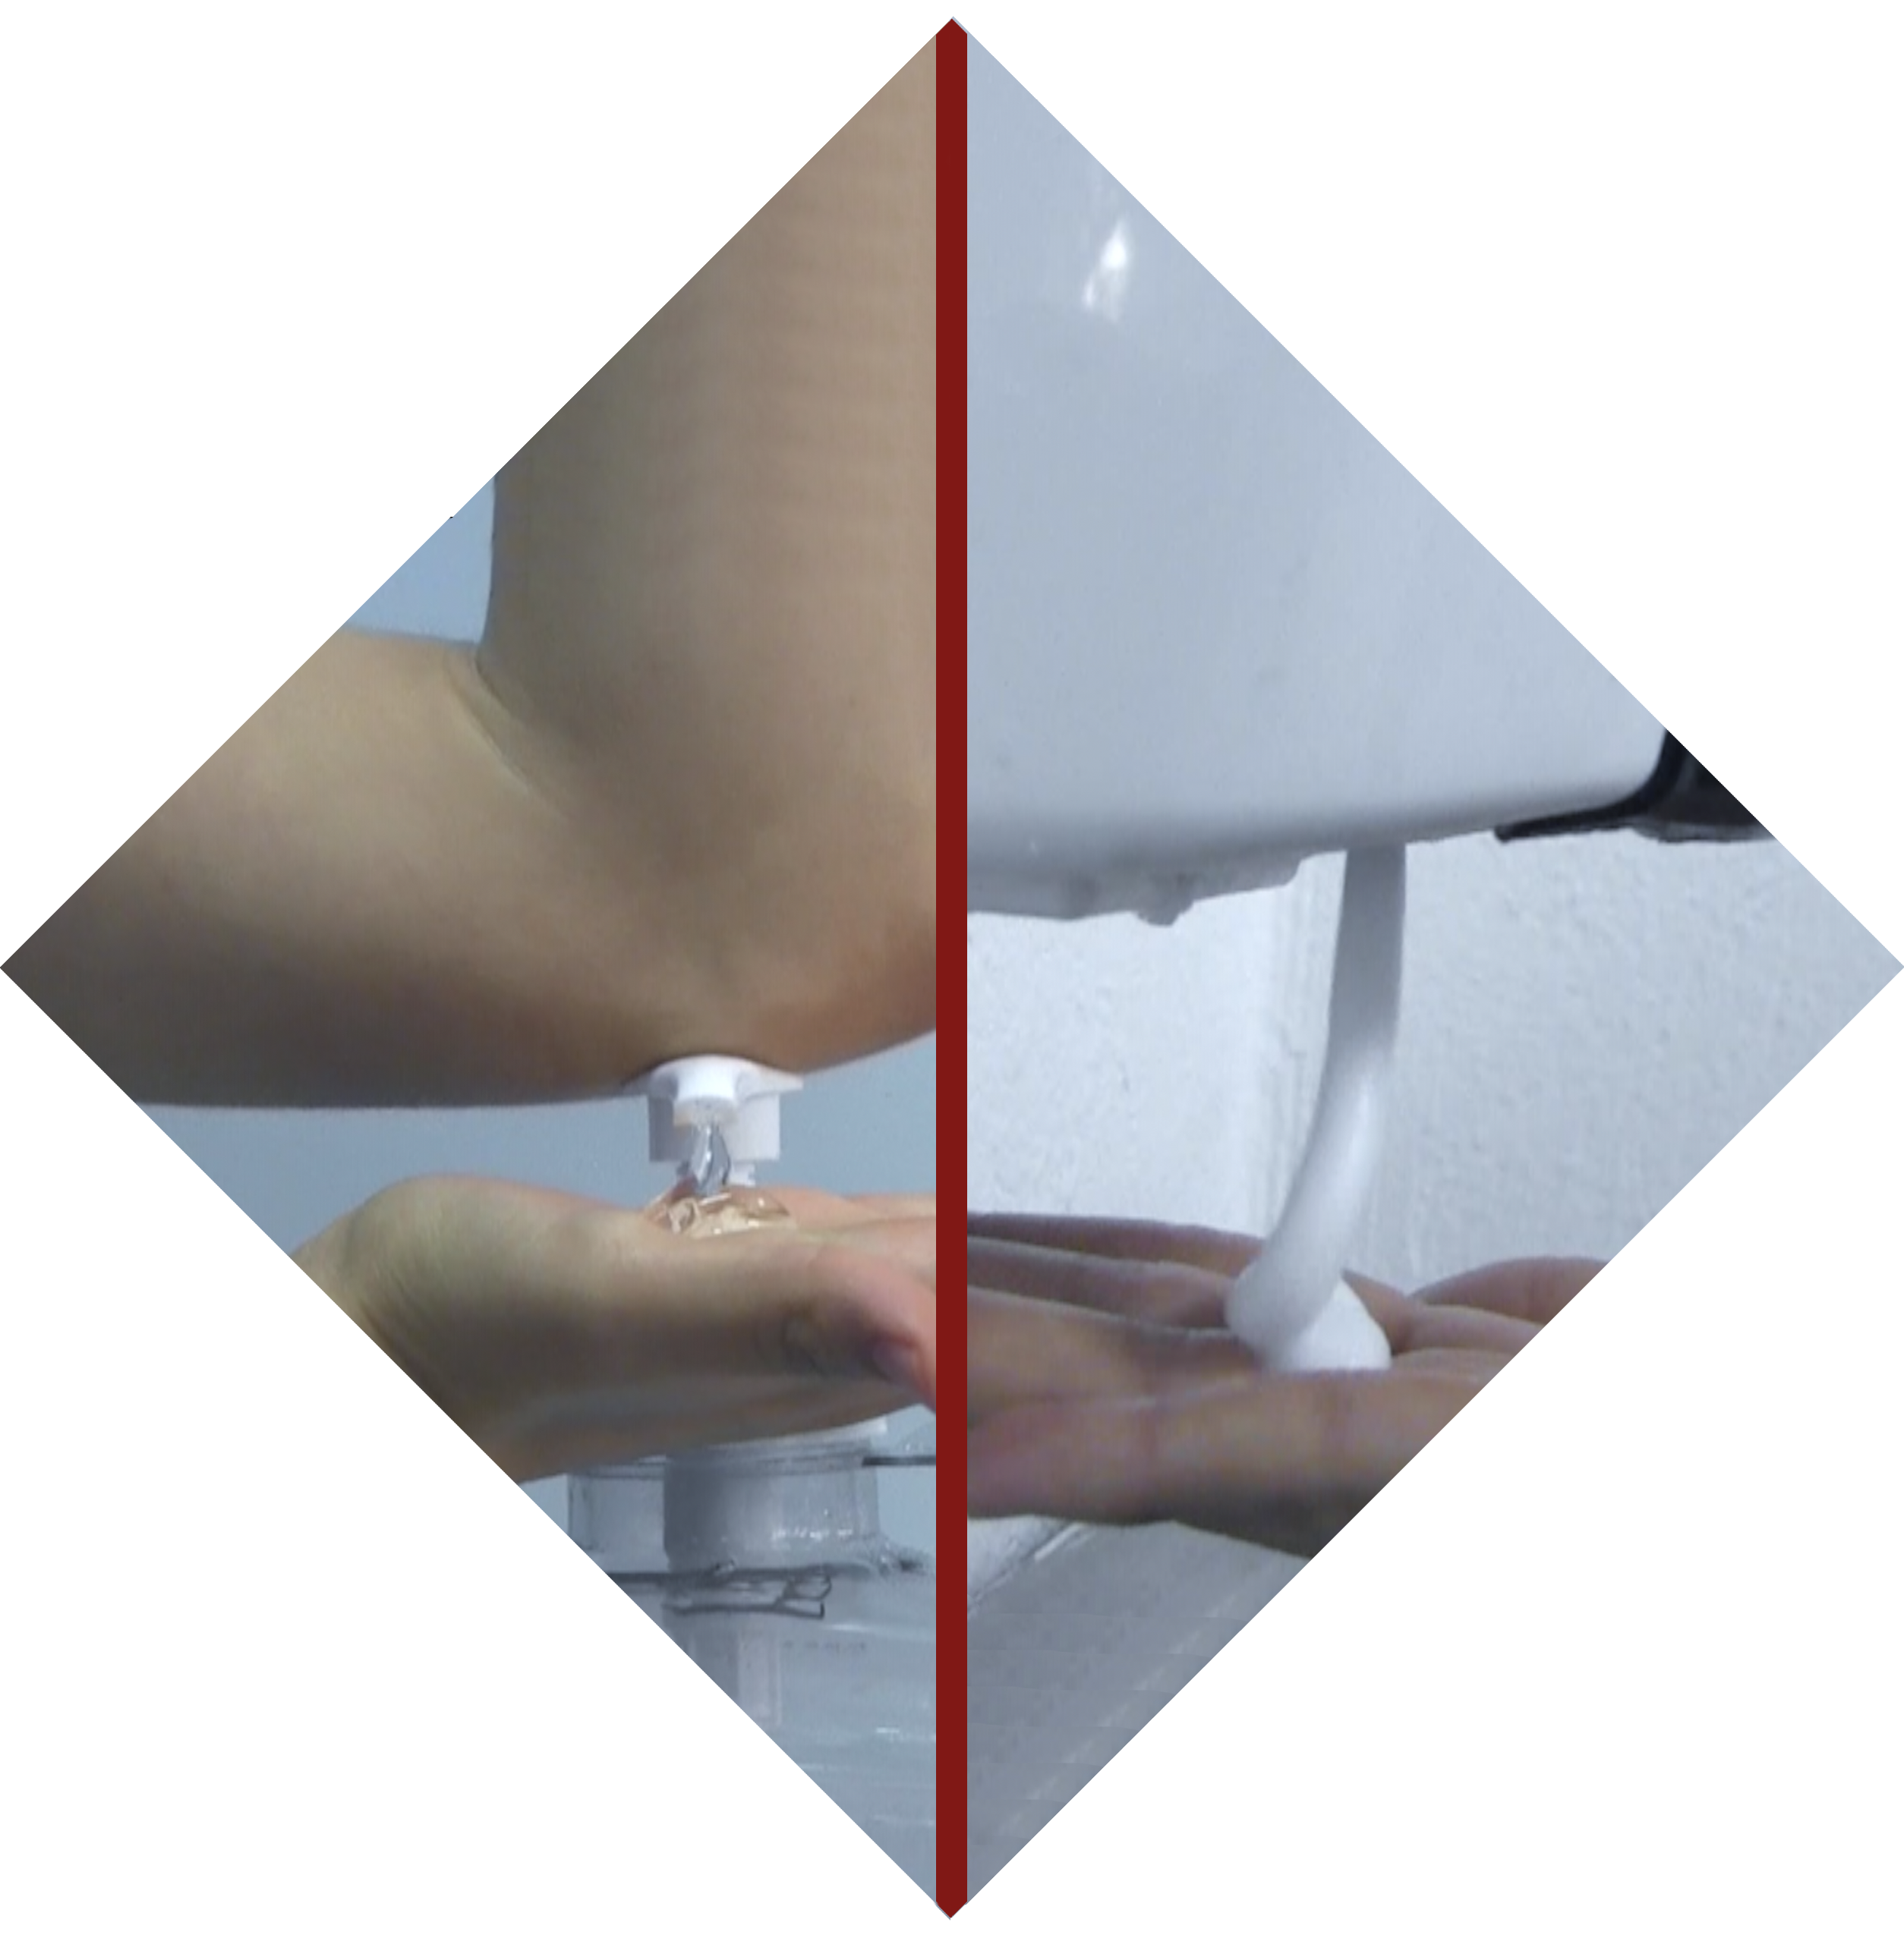
LAVADO CLÍNICO DE MANOS CON AGUA Y JABÓN.
HIGIENE DE MANOS CON SOLUCIONES ALCOHOLADAS.
JEFATURA: Dr. Eduardo Esteban Montalvo Jave
AUTORES: Dra. Angélica Hortensia González Muñoz
Dra. Ilallali Estrada Velasco
Dra. Alondra Ana Karen Hernández García
AUDIOVISUAL: Lic. Edson Alejandro Montiel Magaña

Slide 2
Lavado clínico de manos con agua y jabón. Higiene de manos con soluciones alcoholadas.
INTRODUCCIÓN
Su importancia, trascendencia e impacto en la atención médica estriba en la prevención de infecciones asociadas a la atención médica. Por esta razón en octubre de 2005 fue lanzado como el Primer Desafío Global de la Seguridad del Paciente “Una Atención Limpia es una Atención Segura”, dirigido a reducir las infecciones asociadas a la atención de la salud (IAAS) a nivel mundial.
Siendo la higiene de manos la mejor de las estrategias, la de menor costo y la más efectiva para evitar las infecciones asociadas a la atención en salud, mejorar nuestras prácticas y reducir la transmisión de microorganismos patógenos a los pacientes y en el personal de la salud.
MATERIAL ELABORADO POR EL DEPARTAMENTO DE CIRUGÍA DE LA FACULTAD DE MEDICINA DE LA UNAM. TODOS LOS DERECHOS RESERVADOS ©2022.

Slide 3
Lavado clínico de manos con agua y jabón. Higiene de manos con soluciones alcoholadas.
JUSTIFICACIÓN
El estudiante de medicina desde su formación académica, estará consciente de la importancia de llevar a cabo el lavado clínico de manos y la higiene de manos, en la atención médica para la protección del paciente, de su persona y evitar la transmisión de infecciones a terceros.
MATERIAL ELABORADO POR EL DEPARTAMENTO DE CIRUGÍA DE LA FACULTAD DE MEDICINA DE LA UNAM. TODOS LOS DERECHOS RESERVADOS ©2022.

Slide 4
Lavado clínico de manos con agua y jabón. Higiene de manos con soluciones alcoholadas.
OBJETIVO GENERAL
Conocer y aplicar las técnicas de lavado clínico de manos con agua y jabón e higiene de manos y sus cinco momentos, en todos los establecimientos de atención médica, conforme a los recursos disponibles.
MATERIAL ELABORADO POR EL DEPARTAMENTO DE CIRUGÍA DE LA FACULTAD DE MEDICINA DE LA UNAM. TODOS LOS DERECHOS RESERVADOS ©2022.

Slide 5
Lavado clínico de manos con agua y jabón. Higiene de manos con soluciones alcoholadas.
OBJETIVOS ESPECÍFICOS
Al concluir la práctica el alumno será capaz de:
Identificar la importancia de las técnicas de lavado clínico e higiene de manos, su aplicación en la práctica clínica.
Realizar correctamente la técnica de lavado clínico de manos con agua y jabón.
Realizar correctamente la técnica de higiene de manos y aplicar los cinco momentos.
Ofrecer una atención medica limpia y segura, desde su formación médica.
Conocer el material que se requiere para el lavado y la higiene de manos.
MATERIAL ELABORADO POR EL DEPARTAMENTO DE CIRUGÍA DE LA FACULTAD DE MEDICINA DE LA UNAM. TODOS LOS DERECHOS RESERVADOS ©2022.

Slide 6
Lavado clínico de manos con agua y jabón. Higiene de manos con soluciones alcoholadas.
MATERIALES A USAR
Lavado clínico de manos:
Jabón líquido.
Agua.
Toallas desechables.
Higiene de manos:
Soluciones alcoholadas al 70%
MATERIAL ELABORADO POR EL DEPARTAMENTO DE CIRUGÍA DE LA FACULTAD DE MEDICINA DE LA UNAM. TODOS LOS DERECHOS RESERVADOS ©2022.

Slide 7
Lavado clínico de manos con agua y jabón.
DESARROLLO DE LA TÉCNICA
LAVADO CLÍNICO DE MANOS CON AGUA Y JABÓN
MATERIAL ELABORADO POR EL DEPARTAMENTO DE CIRUGÍA DE LA FACULTAD DE MEDICINA DE LA UNAM. TODOS LOS DERECHOS RESERVADOS ©2022.

Slide 8
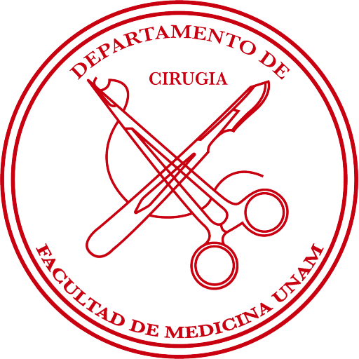
Lavado clínico de manos con agua y jabón.
PROCEDIMIENTO
1. Retirar de sus manos anillos y pulseras.
MATERIAL ELABORADO POR EL DEPARTAMENTO DE CIRUGÍA DE LA FACULTAD DE MEDICINA DE LA UNAM. TODOS LOS DERECHOS RESERVADOS ©2022.

Slide 9
Lavado clínico de manos con agua y jabón.
PROCEDIMIENTO
2. Humedecer con agua ambas manos.
MATERIAL ELABORADO POR EL DEPARTAMENTO DE CIRUGÍA DE LA FACULTAD DE MEDICINA DE LA UNAM. TODOS LOS DERECHOS RESERVADOS ©2022.

Slide 10
Lavado clínico de manos con agua y jabón.
PROCEDIMIENTO
3. Depositar en la palma de la mano, un disparo de jabón quirúrgico que emita el dispositivo.
MATERIAL ELABORADO POR EL DEPARTAMENTO DE CIRUGÍA DE LA FACULTAD DE MEDICINA DE LA UNAM. TODOS LOS DERECHOS RESERVADOS ©2022.

Slide 11
Lavado clínico de manos con agua y jabón.
PROCEDIMIENTO
4. Frotar las palmas de las manos entre sí.
MATERIAL ELABORADO POR EL DEPARTAMENTO DE CIRUGÍA DE LA FACULTAD DE MEDICINA DE LA UNAM. TODOS LOS DERECHOS RESERVADOS ©2022.

Slide 12
Lavado clínico de manos con agua y jabón.
PROCEDIMIENTO
5. Frotar y deslizar la palma de la mano derecha sobre el dorso de la mano izquierda, con los dedos entrelazados al menos cinco veces y viceversa con la mano contralateral.
MATERIAL ELABORADO POR EL DEPARTAMENTO DE CIRUGÍA DE LA FACULTAD DE MEDICINA DE LA UNAM. TODOS LOS DERECHOS RESERVADOS ©2022.

Slide 13
Lavado clínico de manos con agua y jabón.
PROCEDIMIENTO
6. Frotar las palmas de las manos con los dedos entrelazados, al menos cinco veces, asegurarse de frotar las caras laterales de los dedos.
MATERIAL ELABORADO POR EL DEPARTAMENTO DE CIRUGÍA DE LA FACULTAD DE MEDICINA DE LA UNAM. TODOS LOS DERECHOS RESERVADOS ©2022.

Slide 14
Lavado clínico de manos con agua y jabón.
PROCEDIMIENTO
7. Frotar el dorso de los dedos y nudillos de la mano izquierda con la palma de la mano derecha, al menos cinco veces. Realizar el mismo procedimiento con la mano contralateral.
MATERIAL ELABORADO POR EL DEPARTAMENTO DE CIRUGÍA DE LA FACULTAD DE MEDICINA DE LA UNAM. TODOS LOS DERECHOS RESERVADOS ©2022.

Slide 15
Lavado clínico de manos con agua y jabón.
PROCEDIMIENTO
8. Frotar con un movimiento de arriba hacia abajo o de forma circular el pulgar izquierdo con la mano derecha, al menos cinco veces. Realizar el mismo procedimiento con el pulgar derecho con la palma de la mano izquierda.
MATERIAL ELABORADO POR EL DEPARTAMENTO DE CIRUGÍA DE LA FACULTAD DE MEDICINA DE LA UNAM. TODOS LOS DERECHOS RESERVADOS ©2022.

Slide 16
Lavado clínico de manos con agua y jabón.
PROCEDIMIENTO
9. Frotar las puntas y uñas de los dedos de la mano derecha sobre la palma izquierda, de forma circular para asegurar el lavado de uñas, al menos cinco veces. Realizar el mismo movimiento con la mano izquierda.
MATERIAL ELABORADO POR EL DEPARTAMENTO DE CIRUGÍA DE LA FACULTAD DE MEDICINA DE LA UNAM. TODOS LOS DERECHOS RESERVADOS ©2022.

Slide 17
Lavado clínico de manos con agua y jabón.
PROCEDIMIENTO
10. Enjuagar ambas manos eliminando todo residuo de jabón.
MATERIAL ELABORADO POR EL DEPARTAMENTO DE CIRUGÍA DE LA FACULTAD DE MEDICINA DE LA UNAM. TODOS LOS DERECHOS RESERVADOS ©2022.

Slide 18
Lavado clínico de manos con agua y jabón.
PROCEDIMIENTO
11. Secar las manos con toallas desechables en el siguiente orden: iniciar con las uñas, dedo por dedo, dorso, palma hasta el tercio medio del antebrazo y desechar.
MATERIAL ELABORADO POR EL DEPARTAMENTO DE CIRUGÍA DE LA FACULTAD DE MEDICINA DE LA UNAM. TODOS LOS DERECHOS RESERVADOS ©2022.

Slide 19
Lavado clínico de manos con agua y jabón.
PROCEDIMIENTO
12. Secar el brazo contralateral, con una segunda toalla.
MATERIAL ELABORADO POR EL DEPARTAMENTO DE CIRUGÍA DE LA FACULTAD DE MEDICINA DE LA UNAM. TODOS LOS DERECHOS RESERVADOS ©2022.

Slide 20
Higiene de manos con soluciones alcoholadas.
DESARROLLO DE LA TÉCNICA
HIGIENE DE MANOS CON SOLUCIONES ALCOHOLADAS
MATERIAL ELABORADO POR EL DEPARTAMENTO DE CIRUGÍA DE LA FACULTAD DE MEDICINA DE LA UNAM. TODOS LOS DERECHOS RESERVADOS ©2022.

Slide 21
Higiene de manos con soluciones alcoholadas.
PROCEDIMIENTO
1. Retirar de sus manos anillos y pulseras.
MATERIAL ELABORADO POR EL DEPARTAMENTO DE CIRUGÍA DE LA FACULTAD DE MEDICINA DE LA UNAM. TODOS LOS DERECHOS RESERVADOS ©2022.

Slide 22
Higiene de manos con soluciones alcoholadas.
PROCEDIMIENTO
2. Depositar en la palma de la mano, un disparo de solución alcoholada que emita el dispositivo.
MATERIAL ELABORADO POR EL DEPARTAMENTO DE CIRUGÍA DE LA FACULTAD DE MEDICINA DE LA UNAM. TODOS LOS DERECHOS RESERVADOS ©2022.

Slide 23
Higiene de manos con soluciones alcoholadas.
PROCEDIMIENTO
3. Frotar las palmas de las manos entre sí.
MATERIAL ELABORADO POR EL DEPARTAMENTO DE CIRUGÍA DE LA FACULTAD DE MEDICINA DE LA UNAM. TODOS LOS DERECHOS RESERVADOS ©2022.

Slide 24
Higiene de manos con soluciones alcoholadas.
PROCEDIMIENTO
4. Frotar y deslizar la palma de la mano derecha sobre el dorso de la mano izquierda, con los dedos entrelazados, al menos cinco veces y viceversa con la mano contralateral.
MATERIAL ELABORADO POR EL DEPARTAMENTO DE CIRUGÍA DE LA FACULTAD DE MEDICINA DE LA UNAM. TODOS LOS DERECHOS RESERVADOS ©2022.

Slide 25
Higiene de manos con soluciones alcoholadas.
PROCEDIMIENTO
5. Frotar las palmas de las manos con los dedos entrelazados, al menos cinco veces asegurarse de frotar las caras laterales de los dedos.
MATERIAL ELABORADO POR EL DEPARTAMENTO DE CIRUGÍA DE LA FACULTAD DE MEDICINA DE LA UNAM. TODOS LOS DERECHOS RESERVADOS ©2022.

Slide 26
Higiene de manos con soluciones alcoholadas.
PROCEDIMIENTO
6. Frotar el dorso de los dedos y nudillos de la mano izquierda con la palma de la mano derecha, al menos cinco veces. Realizar el mismo procedimiento con la mano contralateral.
MATERIAL ELABORADO POR EL DEPARTAMENTO DE CIRUGÍA DE LA FACULTAD DE MEDICINA DE LA UNAM. TODOS LOS DERECHOS RESERVADOS ©2022.

Slide 27
Higiene de manos con soluciones alcoholadas.
PROCEDIMIENTO
7. Frotar con un movimiento de arriba hacia abajo o de forma circular el pulgar izquierdo con la mano derecha al menos cinco veces. Realizar el mismo procedimiento con el pulgar derecho con la palma de la mano izquierda.
MATERIAL ELABORADO POR EL DEPARTAMENTO DE CIRUGÍA DE LA FACULTAD DE MEDICINA DE LA UNAM. TODOS LOS DERECHOS RESERVADOS ©2022.

Slide 28
Higiene de manos con soluciones alcoholadas.
PROCEDIMIENTO
8. Frotar las puntas y uñas de los dedos de la mano derecha sobre la palma izquierda de forma circular para asegurar el lavado de uñas. Realizar el mismo movimiento con la mano izquierda.
MATERIAL ELABORADO POR EL DEPARTAMENTO DE CIRUGÍA DE LA FACULTAD DE MEDICINA DE LA UNAM. TODOS LOS DERECHOS RESERVADOS ©2022.

Slide 29
Lavado clínico de manos con agua y jabón. Higiene de manos con soluciones alcoholadas.
CONCLUSIÓN
Las técnicas de lavado clínico de manos con agua y jabón, y la higiene de manos con soluciones alcoholadas, deben ser del dominio del estudiante de medicina y de todo médico en la práctica clínica para disminuir y controlar las infecciones nosocomiales para ofrecer una atención médica limpia y segura.
MATERIAL ELABORADO POR EL DEPARTAMENTO DE CIRUGÍA DE LA FACULTAD DE MEDICINA DE LA UNAM. TODOS LOS DERECHOS RESERVADOS ©2022.

Slide 30
Lavado clínico de manos con agua y jabón. Higiene de manos con soluciones alcoholadas.
BIBLIOGRAFÍA
⁽¹⁾ http://www.aniorte-nic.net/archivos/trabaj_histor_lavado_manos.pdf , 4 dic. 2018.
⁽²⁾ WHO Guidelines on Hand Hygiene in Health Care. (2009). 1st ed. Geneva: World Health Organization.
⁽³⁾ DarouicheR., Wall M.J. Jr., Itani K.M.F., et al. Clorhexidina–Alcohol versus Povidone– Iodine for Surgical-Site Antisepsis. N Engl J Med 2010; 362: 18 – 2.
MATERIAL ELABORADO POR EL DEPARTAMENTO DE CIRUGÍA DE LA FACULTAD DE MEDICINA DE LA UNAM. TODOS LOS DERECHOS RESERVADOS ©2022.

Slide 31
Lavado clínico de manos con agua y jabón. Higiene de manos con soluciones alcoholadas.
1ra. Actualización: Septiembre 2022
MATERIAL ELABORADO POR EL DEPARTAMENTO DE CIRUGÍA DE LA FACULTAD DE MEDICINA DE LA UNAM. TODOS LOS DERECHOS RESERVADOS ©2022.

